Slide 1
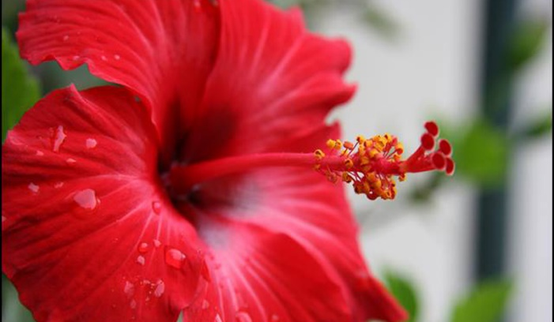
স্বাগতম

Slide 2
মোঃ শিহাব উদ্দীন (সিনিয়র শিক্ষক)
আশেকানে আউলিয়া আবদুল মোনায়েম উচ্চ বি.
হাজীপাড়া , পাঁচলাইশ (বায়েজিদ) , চট্টগ্রাম ।
E-mail: mdshehab@gmail.com
Mobile: 01817718144

Slide 3
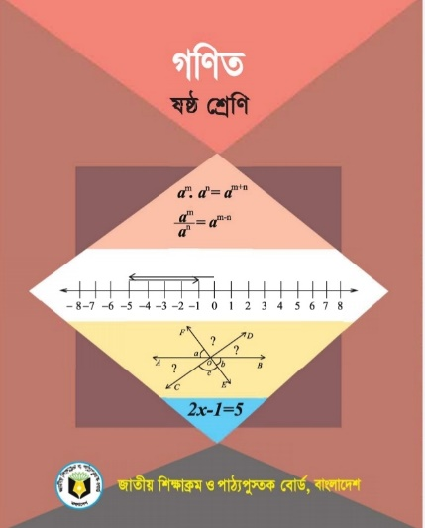
বিষয়ঃ গণিত
শ্রেণিঃ ষষ্ঠ
সময়ঃ ৫০ মিনিট

Slide 4
ক চিত্রে – ১ : 4
খ চিত্রে – ৩ : 5

Slide 5
আজকের পাঠঃ
অনুপাত ও শতকরার সম্পর্ক
অধ্যায়ঃ দ্বিতীয় , পৃষ্ঠাঃ ৪৭

Slide 6
এই পাঠ শেষে শিক্ষার্থীরা ----
# অনুপাত ও শতকরা কী তা বলতে পারবে।
# অনুপাতকে ভগ্নাংশে এবং ভগ্নাংশকে শতকরায় প্রকাশ করতে পারবে।
# শতকরা হিসাবের সাহায্যে গাণিতিক সমস্যা সমাধান করতে পারবে।

Slide 7
অনুপাতঃ দুইটি সমজাতীয় রাশির একটি অপরটির কতগুণ বা কত অংশ
তা একটি ভগ্নাংশ দ্বারা প্রকাশ করা যায় একে অনুপাত বলে। যেমন ---
১ : 4 বা, 1/4
শতকরাঃ শতকরা অর্থ হলো প্রতি শতে অর্থাৎ এটি একটি ভগ্নাংশ।
যেমন--- শতকরা ৩ টাকা বা ৩/১০০, ৫% বা ৫/১০০ ।
উপরের আলোচনা থেকে দেখা যাচ্ছে যে, শতকরা এবং অনুপাত দুইটিই
ভগ্নাংশ। তবে পার্থক্য হল, শতকরার ক্ষেত্রে ভগ্নাংশের হার ১০০। অনুপাতের
ক্ষেত্রে লব ও হর যেকোনো স্বাভাবিক সংখ্যা হতে পারে। প্রয়োজনে শতকরাকে
অনুপাতে ও অনুপাতকে শতকরায় প্রকাশ করা যায়।

Slide 8
১। ৩: 4 এবং ৫: 7 অনুপাত দুইটিকে শতকরায় প্রকাশ কর।
২। ৫% এবং ১২% কে অনুপাতে প্রকাশ কর।
১ নং প্রশ্নের উত্তরঃ
৩ : 4 = $\frac{৩}{৪ }$ x 100 = 3 x 25 =75%
৫ : 7 = $\frac{৫}{ ৭ }$ x 100 = $\frac{৫০০}{৭ }$ = 71 $\frac{৩}{৭ }$ %
2 নং প্রশ্নের উত্তরঃ
৫% = $\frac{৫ }{১০০ }$ = $\frac{১}{২০}$ = 1 : 20
১২ % = $\frac{১২}{১০০ }$ = $\frac{৩}{২৫ }$ = 3 : 25

Slide 9
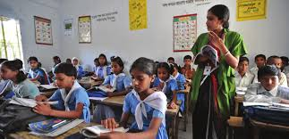
5। একটি স্কুলে শিক্ষার্থীর সংখ্যা ৫০০ জন। এর মধ্যে ছাত্রের
সংখ্যা ৪০% হলে, ঐ স্কুলে ছাত্রীর সংখ্যা কত?
সমাধানঃ ১০০ জনে ছাত্রের সংখ্যা ৪০ জন
১ জনে ছাত্রের সংখ্যা ৪০/১০০ জন
৫০০ জনে ছাত্রের সংখ্যা ৫০০ x ৪0/100
= 200 জন
অতএব স্কুলে ছাত্রীর সংখ্যা = ৫০০ - ২০০ = ৩০০ জন

Slide 10
ডেভিড সাময়িক পরীক্ষায় ৯০০ নম্বরের মধ্যে ৬০০ নং পেয়েছে। সে
শতকরা কত নং পেয়েছে? মোট নং ও প্রাপ্ত নম্বরের অনুপাত কত?
সমাধানঃ ৯০০ নম্বরের মধ্যে পেয়েছে ৬০০ নম্বর
১ নম্বরের মধ্যে পেয়েছে ৬০০ / ৯০০ নম্বর
১০০ নম্বরের মধ্যে পেয়েছে ৬০০ x 100 / 900
= 200/ 3 নম্বর
= ৬৬ ২/৩%
আবার, মোট নম্বর ও প্রাপ্ত নম্বরের অনুপাত = ৯০০ : 600
= 3 : 2
উত্তরঃ ৬৬ ২/৩% এবং ৩ : 2

Slide 11
যাহেদ ১০% কমিশনে একটি বই ক্রয় করে দোকানিকে ১৮০
টাকা দিল, বইটির প্রকৃত মূল্য কত?
সমাধানঃ ১০% কমিশনে,
বইটির প্রকৃত মূল্যের (১০০-১০)% = ৯০%
প্রশ্নমতে,
প্রকৃত মূল্যের ৯০% = ১৮০ টাকা
১% = ১৮০/৯০ টাকা
১০০% = ১৮০ x 100 /90
= 200 টাকা
উত্তরঃ ২০০ টাকা

Slide 12
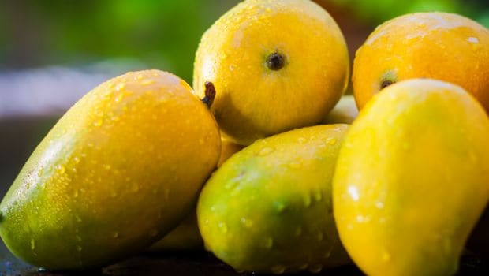
দলীয় কাজঃ
আমের দাম ১৬ $\frac{২}{৩ }$ % কমে যাওয়ায় ৭৫ টাকায় আগের
চেয়ে ৫টি আম বেশি পাওয়া গেল।
ক) একটি সংখ্যার ১৬ $\frac{২}{৩ }$ % = ৫ হলে, সংখ্যাটি কত?
খ) প্রতি ডজন আমের বর্তমান দাম কত?

Slide 13
ক) নং প্রশ্নের উত্তরঃ ১৬ $\frac{২}{৩ }$ % = ৫
বা, $\frac{৫০}{ ৩ }$ % = ৫ বা, $\frac{৫০}{ ৩ }$ x $\frac{১}{ ১০০ }$ = ৫
বা, $\frac{১}{ ৬ }$ = ৫ বা, ১ বা সম্পূর্ণ অংশ ৩০
উত্তরঃ ৩০
খ) নং প্রশ্নের উত্তরঃ ৭৫ টাকার $\frac{১}{ ৬ }$ ( ক হতে পাই )
=৭৫/৬ টাকা
আমরা জানি, ১ ডজন = ১২ টি
৫টি আমের বর্তমান দাম ৭৫/৬ টাকা
১টি আমের বর্তমান দাম $\frac{৭৫ }{ ৬ x ৫}$
১২ টি আমের বর্তমান দাম $\frac{৭৫ x ১২ }{ ৬ x ৫ }$
=৩০টাকা ।

Slide 14
মূল্যায়ন
১। $\frac{৪}{ ৯ }$ এর অনুপাত কোনটি ? ক) 9 : 4 খ) ২ : 3 গ) ৪ : 9
২। $\frac{৩}{ ১০ }$ কে শতকরায় প্রকাশ কর ?
৩। ৪৫% এর সামান্য ভগ্নাংশ কত ?
৪। % চিহ্ন দ্বারা কি বুঝায়? ক) ১০ খ) ১০০ গ) $\frac{১}{ ১০০ }$
৫। ৯০ টাকার ৩০% = কত টাকা ?
৬। ২৫% লাভে বিক্রয়মূল্য কত ? ক) ১২৫ খ) ১০০ গ) ২৫

Slide 15
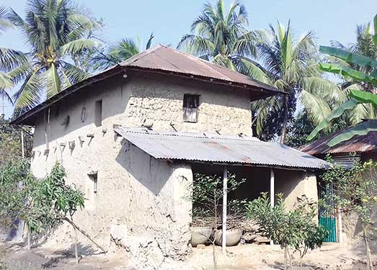
বাড়ির কাজঃ
চা পাতার দাম ২০% কমে যাওয়ায় ৬০০ টাকায় পূর্বাপেক্ষা
৫ কেজি চা পাতা বেশি পাওয়া যায় ।
ক) চা পাতার দাম কত টাকা কমে ?
খ) প্রতি কেজি চা পাতার বর্তমান দাম কত ?
গ) পূর্বে প্রতি কেজি চা পাতার দাম কত ছিল ?

Slide 16
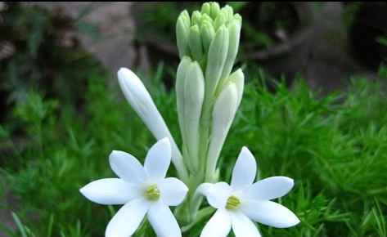
ধন্যবাদ

